Slide 1
Регуляризация
Проблема переобучения

Slide 2
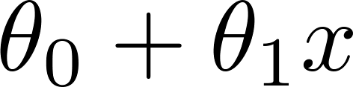
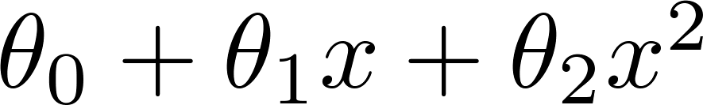
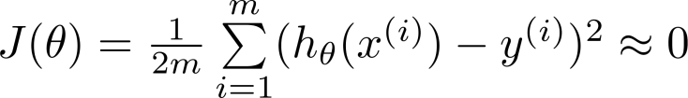
Пример: Линейная регрессия (стоимость жилья)
Цена
Цена
Цена
недообучение
О.К.
переобучение
Площадь
Площадь
Площадь
Большое смещение (bias)
“В самый раз”
Большой разброс (variance)
Переобучение: При слишком большом к-ве признаков обучаемая гипотеза может очень хорошо соответствовать обучающему набору данных ( ), но ее невозможно применить к новым примерам (предсказывать цены для новых примеров).

Slide 3
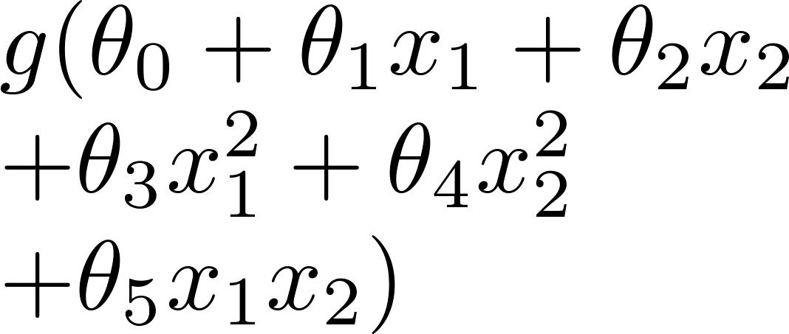
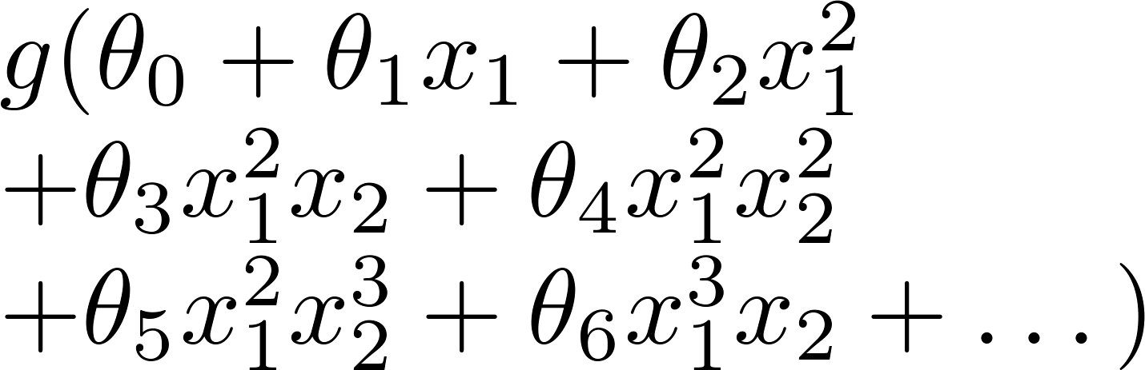
Пример: Логистическая регрессия
x₂
x₂
x₂
x₁
x₁
x₁
( = функция сигмоид)
недообучение
О.К.
переобучение

Slide 4






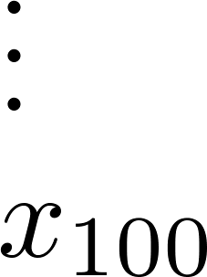
Борьба с переобучением:
Цена зависит от:
площадь дома
К-во спален
Цена
этаж
год постройки
расположение (район)
Площадь
площадь кухни

Slide 5


Борьба с переобучением :
Методы:
Снизить количество признаков.
Вручную отобрать самые необходимые признаки.
Алгоритм выбора модели (later in course).
Регуляризация.
Оставить все признаки, но уменьшить величины параметров .
Хорошо работает при большом к-ве признаков, каждый из которых даёт небольшой вклад в предсказание .

Slide 6


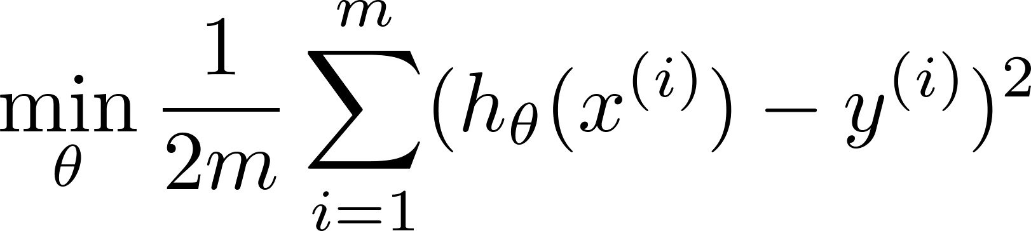
пояснение
Цена
Цена
Площадь
Площадь
Введём штрафные коэффициенты и сделаем , малыми.

Slide 7


пояснение
Цена
Цена
Площадь
Площадь
Введём штрафные коэффициенты и сделаем , малыми.
$$+1000 θ_{3}^{2}+1000{ θ}_{4}^{2}$$
$θ_{3}≈0$ $θ_{4}≈0$

Slide 8
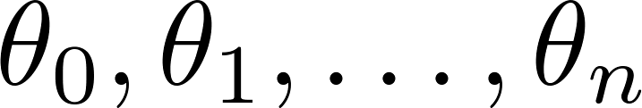
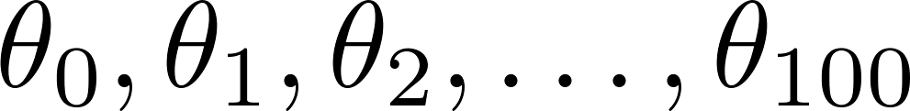
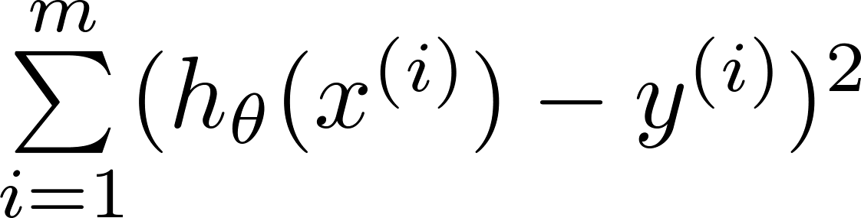
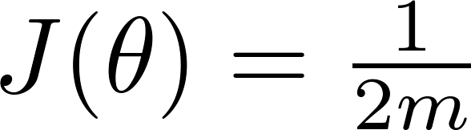
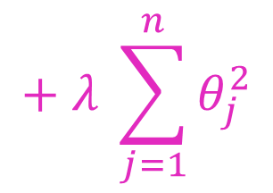

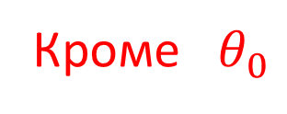
Регуляризация.
Маленькие значения параметров
Более “простая” гипотеза
Меньше склонность к переобучению
$θ_{3}≈0$ $θ_{4}≈0$
Прогнозирование стоимости жилья:
Признаки:
Параметры:
$$+ λ \sum_{j=1}^{n}{θ_{j}^{2}}$$
Кроме $θ_{0}$

Slide 9
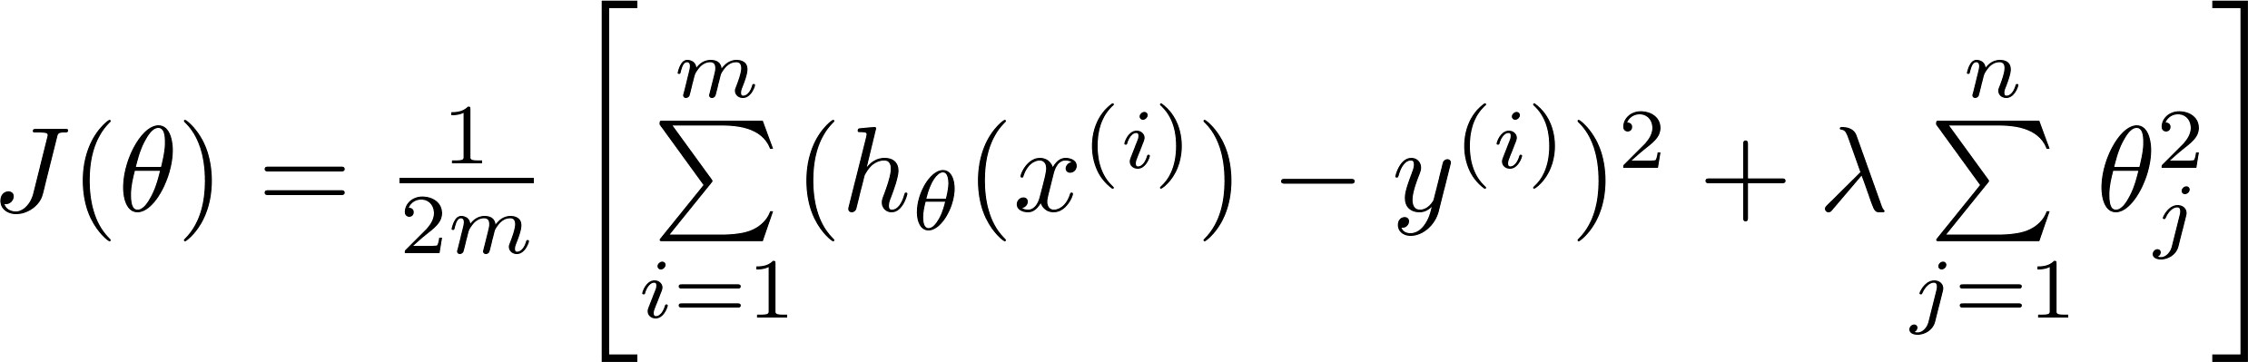
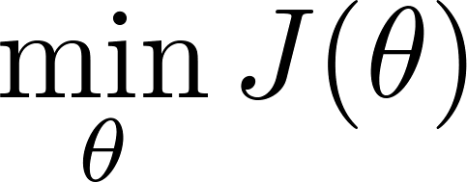
Регуляризация.
Параметр регуляризации
Цена
λ = 0
Площадь дома

Slide 10


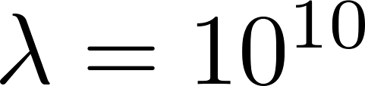
В регуляризованной линейной регрессии мы ищем , минимизирующие
Что будет, если взять слишком большим (возможно, чересчур большим для нашей задачи, например, )?

Slide 11



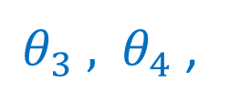
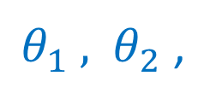

В регуляризованной линейной регрессии мы ищем , минимизирующие
Что будет, если взять слишком большим (возможно, чересчур большим для нашей задачи, например, )?
$θ_{1} ,$ $θ_{2}$ ,
$θ_{3} ,$ $θ_{4}$ ,
Цена
$θ_{1}≈0$ $θ_{2}≈0$
недообучение
$θ_{3}≈0$ $θ_{4}≈0$
Площадь дома
$$h_{θ}\left(x\right)=θ_{0}$$
$$h_{θ}\left(x\right)=$$

Slide 12
Регуляризованная линейная регрессия

Slide 13

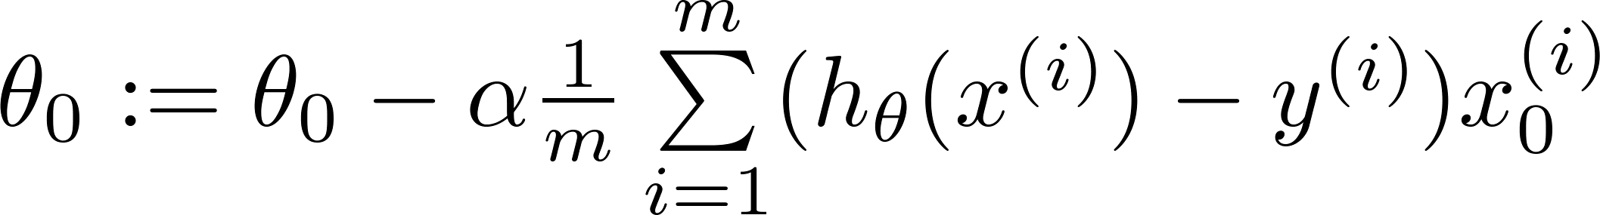
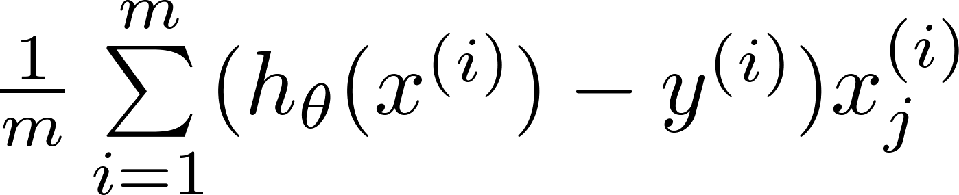
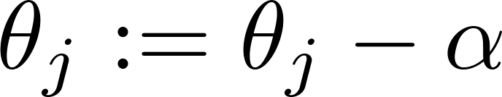


Градиентный спуск
Repeat

Slide 14
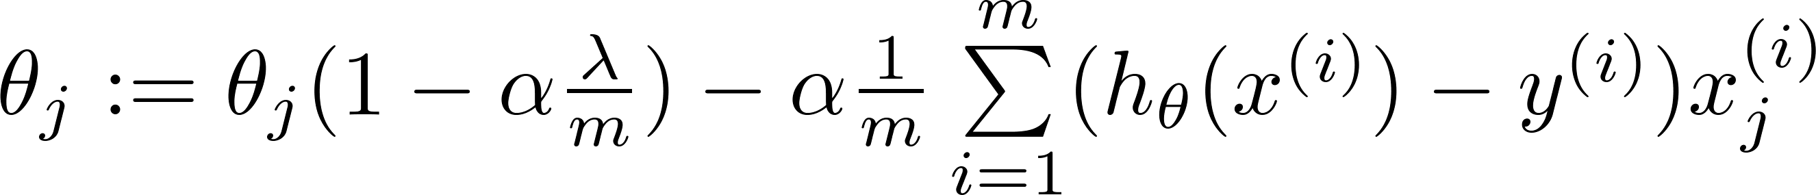
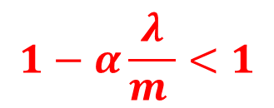


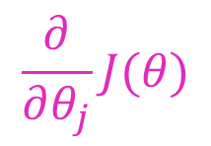

Градиентный спуск
$$\frac{∂}{∂θ_{0}}J(θ)$$
Repeat
$$\frac{∂}{∂θ_{j}}J(θ)$$
$$+\frac{λ}{m}θ_{j}$$
Для сходимости необходимо, чтобы
$$1−α\frac{λ}{m }<1$$
например
$$θ_{j} ∙0,99$$

Slide 15
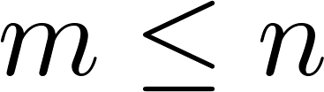
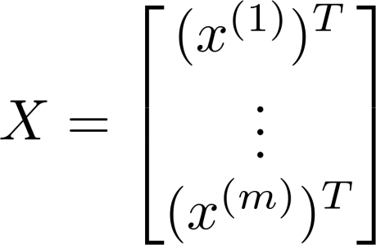
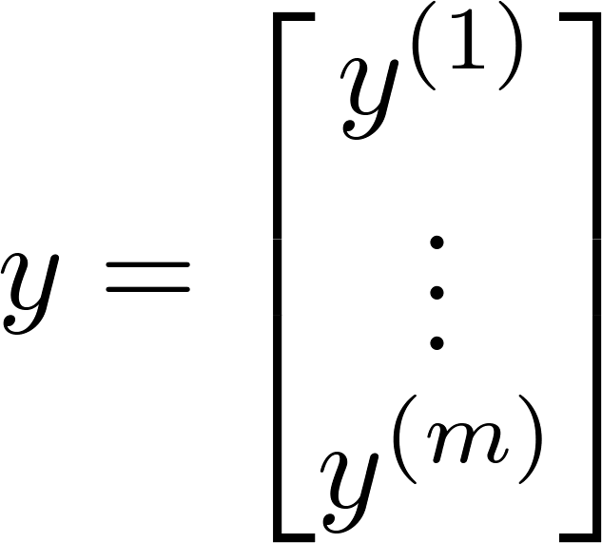
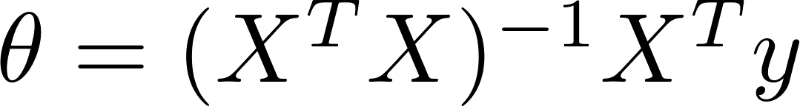

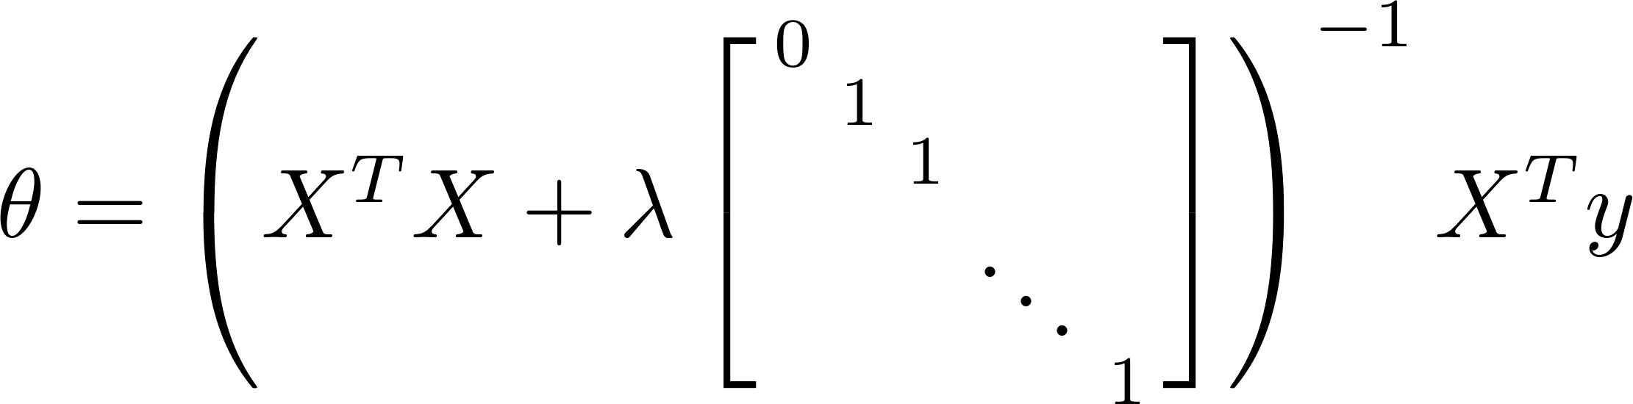
Аналитическое решение.
Необратимость матрицы.
Пусть ,
(#примеров) (#признаков)
необратима (сингулярна)
If ,
0
0
Чему равна размерность матрицы?
обратима

Slide 16
Аналитическое решение.
Необратимость матрицы.
Пусть ,
(#примеров) (#признаков)
необратима (сингулярна)
If ,
Чему равна размерность матрицы Х?
Чему равна размерность матрицы?
обратима

Slide 17
размерность матрицы Х
m *(n+1)
размерность матрицы Х^{T}
(n+1)*m
размерность матрицы Х^{T} X
（n+1）*(n+1)

Slide 18
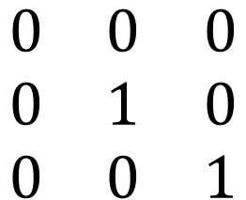
0
0
n=2
Размерность регуляризационной матрицы 3 х 3
$$\begin{matrix}0 & 0 & 0 \\ 0 & 1 & 0 \\ 0 & 0 & 1\end{matrix}$$
m = 4
n = 5
Размерность 6 х 6

Slide 19
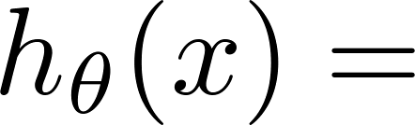
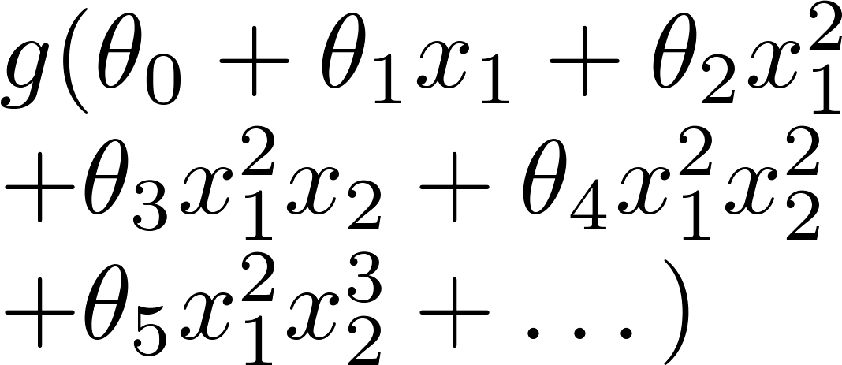
Нерегуляризованная логистическая регрессия.
x₂
x₁
Целевая функция:

Slide 20
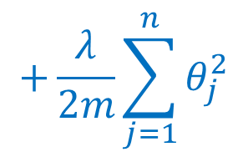

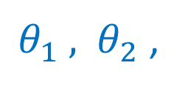
Регуляризованная логистическая регрессия.
x₂
x₁
Целевая функция:
+
$$+\frac{λ}{2m}\sum_{j=1}^{n}{θ_{j}^{2}}$$
$θ_{1} ,$ $θ_{2}$ ,
$… ,$ $θ_{n}$

Slide 21
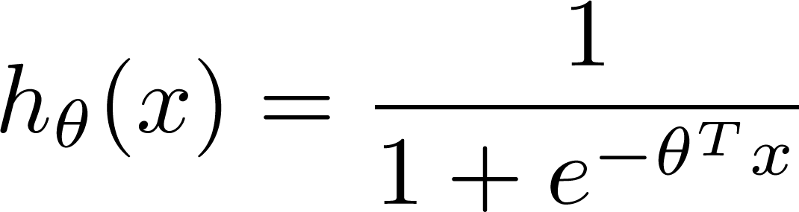

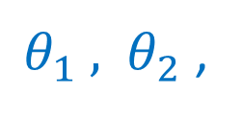
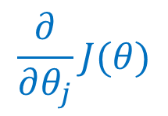

Градиентный спуск
Repeat
$$−\frac{λ}{m}θ_{j}$$
$$\frac{∂}{∂θ_{j}}J(θ)$$
$θ_{1} ,$ $θ_{2}$ ,
$… ,$ $θ_{n}$

Slide 22


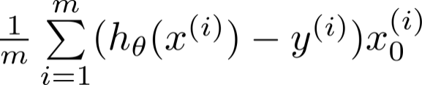

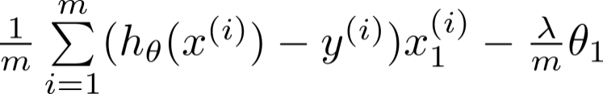

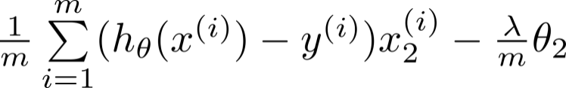

Улучшенная оптимизация
function [jVal, gradient] = costFunction(theta)
Код для вычисления
jVal = [ ];
Код для вычисления
gradient(1) = [ ];
Код для вычисления
gradient(2) = [ ];
Код для вычисления
gradient(3) = [ ];
Код для вычисления
gradient(n+1) = [ ];

Slide 23
исследуемые данные не могут быть разделены на положительные и
отрицательные ответы прямой линией.

Slide 24
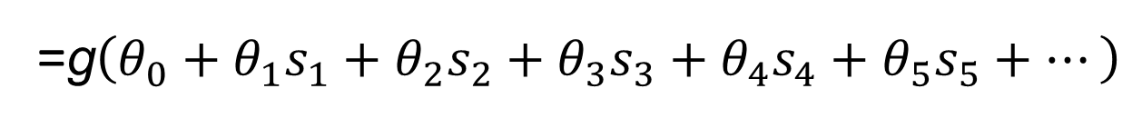
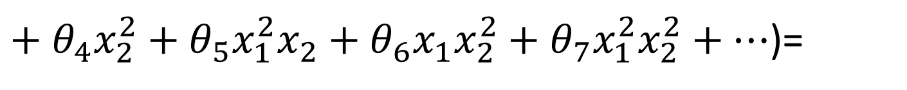
Функция mapFeature.m позволяет расширить исследуемые свойства, увеличив степень полинома (x1, x2) до 6 степени
${+ θ}_{4}x_{2}^{2}+θ_{5}x_{1}^{2}x_{2}+θ_{6}x_{1}x_{2}^{2}+θ_{7}x_{1}^{2}x_{2}^{2}+…$)=
=g$\left(θ_{0}+θ_{1}s_{1}+θ_{2}s_{2}+θ_{3}s_{3}+θ_{4}s_{4}+θ_{5}s_{5}+…\right)$
В результате увеличения степени вектор, состоящий из двух свойств (двух признаков) был трансформирован в 28-размерный вектор. Классификатор логистической регрессии подобрал коэффициенты на этом векторе свойств высокой размерности, имеющем более сложную нелинейную границу раздела между областями разнородных данных

Slide 25
Без регуляризации (переобучение) (λ = 0)

Slide 26
Пример слишком большой
регуляризации (недообучение) (λ = 100)

Slide 27
Пример надлежащей границы разделения разнородных данных

